Slide 1



基于在线评教的教师效能研究
——以RateMyProfessors.com为例
汇报人：刘明春
指导教师：何吉波 副教授
Notes:
各位评委老师，大家好
我是2018级专硕生，刘明春
我的毕业论文题目是 基于在线评教的教师效能研究
指导教师何吉波 副教授

Slide 2
1
研究背景
2
研究方案
PPT模板下载：www.1ppt.com/moban/ 行业PPT模板：www.1ppt.com/hangye/
节日PPT模板：www.1ppt.com/jieri/ PPT素材下载：www.1ppt.com/sucai/
PPT背景图片：www.1ppt.com/beijing/ PPT图表下载：www.1ppt.com/tubiao/
优秀PPT下载：www.1ppt.com/xiazai/ PPT教程： www.1ppt.com/powerpoint/
Word教程： www.1ppt.com/word/ Excel教程：www.1ppt.com/excel/
资料下载：www.1ppt.com/ziliao/ PPT课件下载：www.1ppt.com/kejian/
范文下载：www.1ppt.com/fanwen/ 试卷下载：www.1ppt.com/shiti/
教案下载：www.1ppt.com/jiaoan/ PPT论坛：www.1ppt.cn
目录
研究一
3
4
研究二
5
总讨论
6
展望
Notes:
本次汇报主要分为6个部分

Slide 3
第一章
研究背景
Notes:
首先是研究背景

Slide 4

第一章 研究背景丨引言
《礼记·学记》：“学然后知不足，教然后知困。知不足，然后能自反也；知困，然后能自强也。故曰：教学相长也。”
学习
教学
评价/反思
（陈琦, &刘儒德, 2011）
Notes:
礼记里曾说过，学然后知不足，
由此可见，教与学是个相辅相成的过程，教学的目标之一便是促进学生成长，教师发展
对于学习与教学来说，其中起着重要作用的便是评价，反思
我们通过一定的手段对教师的教学进行测量

Slide 5
第一章 研究背景丨教师效能的概念
国外
教师效能即教学效能，通过学生标准化测验结果衡量 (Good, 1979)
教师效能由充分备课、清晰授课、明确的课程目标等12个维度组成(Tang, 1997)
教师效能指教学效能，是一种多元评价，包括学习、价值感，教学热情与组织，群体互动，人际和谐等9个维度 (Marsh & Hocevar, 1991)
国内
教师承担多种角色，教师效能应该从不同的角度理解 (卢谢峰 & 韩立敏，2004)
教师自身因素、学校因素、校长和校外因素三方面影响教师效能 (孙绵涛，康翠萍, &康力华, 2010)
教师效能：综合能力，指导、支持学生达到学业目的，如成就和满意度(Gorsky & Blau ,2009)
Notes:
以往对于教师教学的评价是以教师效能作为研究内容
关于教师效能的概念不同历史时期有不同的含义，其内涵目前呈现多元化的解释。
国外，good提出XX , 1997年研究者指出XX， 后还有marsh等人指出
国内，卢谢峰等人提出多角度理解
总之没有一个统一的概念
教师效能其实是教师的一项个人综合能力，教师效能在日常的教学工作中多个维度展现出来，对学生发展或自身成长产生的影响

Slide 6
第一章 研究背景丨教师效能评价模型
区分性教师效能评价模型：教师效能由课堂内外的活动，课程主题，学生背景因素，学生个人特征，教学的文化和组织背景5个维度组成 (Campbell et al., 2003)
教师效能多重评价模型：目标和任务模型、资源利用模型、工作过程模型等7个模型组成（卢谢峰 & 韩立敏，2004)
增值评价模型：动态、灵活的方式来考察教师的教学表现，关注学生学习效果，以学生成绩作为评价指标 (Kupermintz, 2003; Hanushek & Rivkin, 2010)，有三分之二的教师是无法进行增值评价 (Papay, 2012)
Notes:
针对教师效能评价模型主要有：区分性教师效能评价模型、教师效能多重评价模型、增值评价模型等
区分性教师效能评价模型 劣势 难以推广
教师效能多重评价模型 劣势 难以推广
增值评价模型 流行，但是三分之二无法进行增值
不足：
鲜有使用学生评价作为教师效能的指标。教师效能不仅仅学生测验结果，更应该从学生反馈的角度的看待教师效能

Slide 7
第一章 研究背景丨学生评价与教师效能的关系
学生的反馈对于教师评价非常重要(Husain & Khan, 2016)，学生的评价可以为教师提供反馈，帮助教师提高教师教学质量 (Marsh & Roche, 1993; Chen & Hoshower, 2003)
学生对教学效果的评估可以帮助教师提高技能 (Hobson & Talbot, 2001)
学生对教师的评价和学生对课程评价显著正相关 (Yueh et al., 2012)
Notes:
学生对教师的评价显得尤为重要
学生评价与教师效能存在一定关系
通过学生评价教师，帮助教师获得教学反馈，不断改进教学方法及技能，最终达到提高教师效能的目的
铁打的老师 流水的学生

Slide 8
第一章 研究背景丨评价方式
传统：
纸笔评教：传统的教学评价方法，费时费力
教务系统评教，学期末评价，教务系统不开放评价结果
在线：
国外 ：RateMyProfessors.com，RateMyTeachers.com
国内：学邦网 www.xuebang.com.cn，导师评价网www.mysupervisor.org
方便和高效，学生容易评价教师，教师随时查看评价结果，改进教学方法
通过问卷或网络进行评价的不会改变评价结果 (Carini, Hayek, Kuh, Kennedy, & Ouimet, 2003)
Notes:
以往对于教师评价有以下几种方式
第一，传统。在课堂上进，学生发放问卷，然后再收集问卷，该方式费时费力
第二，在线

Slide 9

第一章 研究背景丨RateMyProfessors.com
RMP：
成立于1999年，主要用于评价教师、学校，学生选课
数据丰富，有1900万个评论，170万名教授和7500所学校的信息
RateMyProfessors.com官网首页
Notes:
在线评教网站最具有代表性的便是RMP，几乎涵盖了北美地区教师的信息了
成立于1999年
数据丰富，已经累计1900万评论，

Slide 10
第一章 研究背景丨RateMyProfessors.com
RMP：
使用频繁，RMP每月的访问量超过400万次
在216名学生中，有80%的学生访问过RMP, 30%的学生给教授打分并发表评论
(Davison, Elizabeth, & Price, 2009)
197名学生中有84%的学生访问RMP来选择他们想要的课程，23%的学生对教授的教学表现做出评价 (Bleske-rechek & Michels, 2010)
58%的学生会诚实地评价教授 (Brown, Baillie, & Fraser, 2009)
Notes:
学生经常使用这样的网站来，使用频繁
有调查显示

Slide 11
第一章 研究背景丨RateMyProfessors.com
RMP：
RMP评价问卷是一种态度量表，而不是教学绩效量表 (Clayson, 2014; Legg & Wilson, 2012)
RMP上的综合得分能有效预测教师教学表现
综合得分与传统的学生教学评价之间存在显著正相关(r = 0.68)
(Coladarci & Kornfield, 2007; Otto, Sanford, & Ross, 2008)
综合得分与学生的GPA成绩存在显著正相关（r = 0.41）(Sonntag, Bassett, & Snyder, 2009)
综合得分能预测传统评教的结果 (ß = .264, p < .05) (Brown, Baillie, & Fraser, 2009)
Notes:
总是尽管+RMP有局限，但是在一定程度上能作为教师教学效能的评估内容

Slide 12





第一章 研究背景丨在线课程兴起
RMP：帮助学生选择课程(线下、在线)
教师在线课程及线下课程的教师效能不存在显著差异(Carle, 2009)
Notes:
RMP重要功能之一是帮助学生选择课程
当前在线课程平台的迅猛发展，对于教师的教学效能提出了新的要求
国内：大学MOOC、学堂在线
国外： 可汗学院
提供大量的在线学习内容，但是有研究指出不存在差异
对于在线j及线下课程是否存在差异是本研究关注的问题之一

Slide 13
第一章 研究背景丨终身教授教学研究
终身制对教授的教学表现没有显着影响(Cheng, 2015)，非终身教授和终身教授具有同等的教学效果(Seiler et al., 1999)，终身制度在一定程度上降低了教师效能(Keng, 2017)
终身制可免于被解雇，终身制度保护不满足教学要求的教师(Rothgeb, 2014)
Notes:
RMP上拥有大量的教授数据。目前累计170万名教授。针对这些教授，有研究指出
终身制对教授的教学表现没有显着影响，获得终身职位的教师效能会下降
针对于获得终身职位教授的教师效能的变化趋势是本文关注的主题之一

Slide 14
第一章 研究背景丨大数据研究
传统的教师教学评价是在小样本的问卷调查及个案研究的基础上进行的，这种研究存在样本量小的局限性(Kasten, 1984)
本文主要应用大数据研究，其特点是：代表性、生态性、高效性（朱廷邵, 2016）
Notes:
获取RMP的大量数据，进行大数据分析
希望在代表性及推广性上有一定的改进

Slide 15
第一章 研究背景丨研究问题
本文研究问题如下：
问题一：不同职称的教师的教学特点及教师效能是否存在差异
问题二：在线课程及线下课程的教师教学表现及教师效能是否存在差异
问题三：不同科目的在线课程及线下课程的教师效能是否存在差异

Slide 16
第二章
研究方案

Slide 17
第二章 研究方案
研究一：基于RMP的数据，探讨国外教授的教学特点、教师效能的影响因素
研究二：
通过《大学教师教学效果评价问卷》调研国内学生对教师的教学评价，对比国内教师在线课程及线下课程的教学表现
基于RMP探讨国外教授在线课程及线下课程的教师效能差异

Slide 18
第二章 研究方案丨数据获取
180万原始教授网页，数据集包含917,300位教授信息， 9,543,997行有效数据
Ratemyprofessors.com样本数据集示例
教授姓名 | 学校 | 院系 | 所在地 | 州 | 教龄
Leslie Looney | University of Illinois at Urbana-Champaign | Astronomy department | Champaign Urbana | IL | 11
Jans Wager | Utah Valley University | English department | Orem | UT | 11
Notes:
180万
90万教授
900万行数据
具体变量间研究方案部分

Slide 19
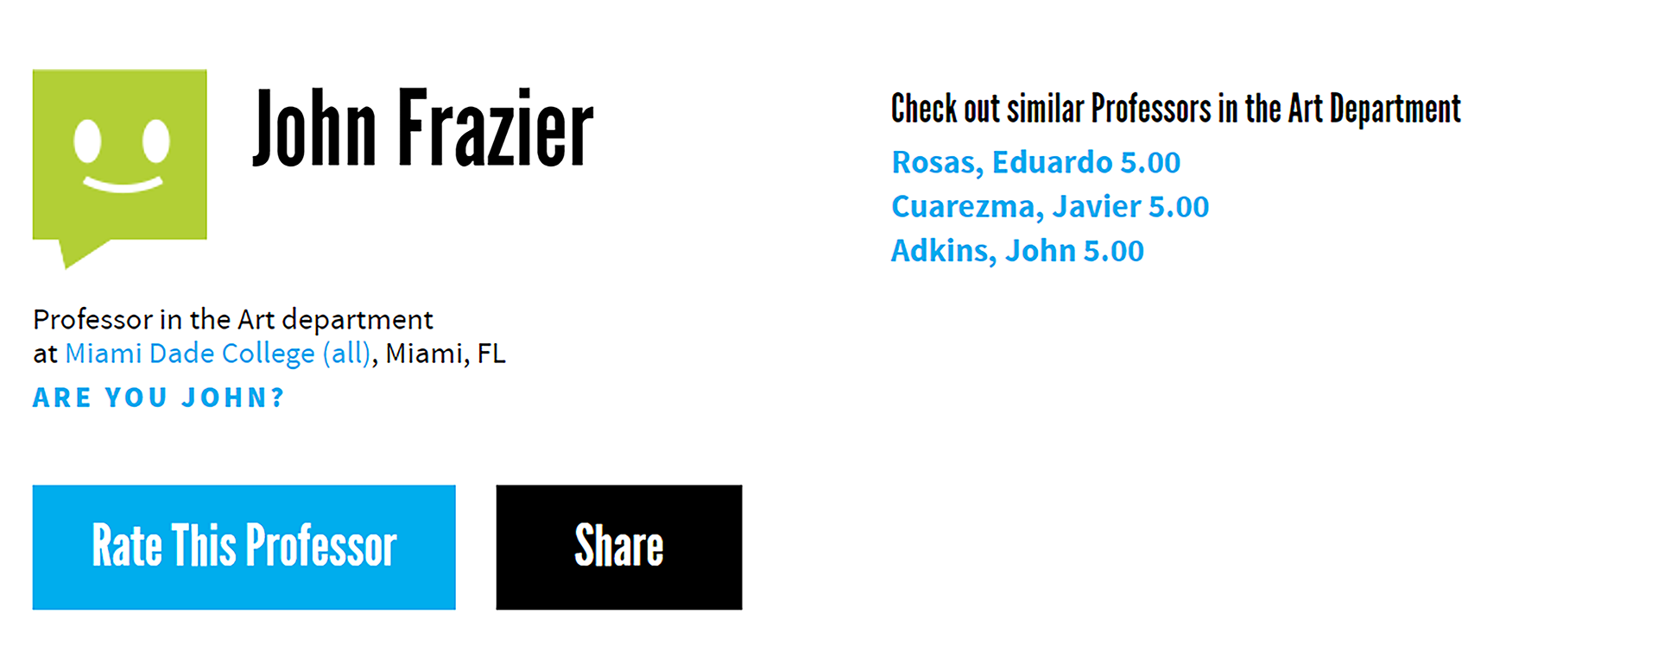
第二章 研究方案丨数据说明
教授页面的示例图：
教授姓名、所在院系、大学、州

Slide 20
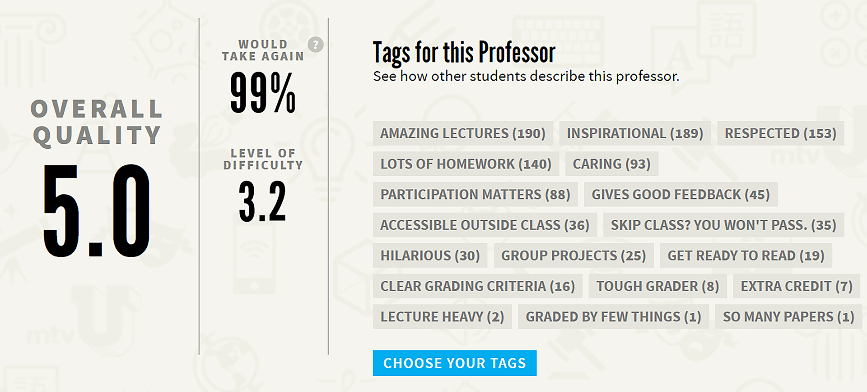
第二章 研究方案丨数据说明
教授页面的示例图：
综合得分，课程难度，是否再次选课的比例及标签

Slide 21
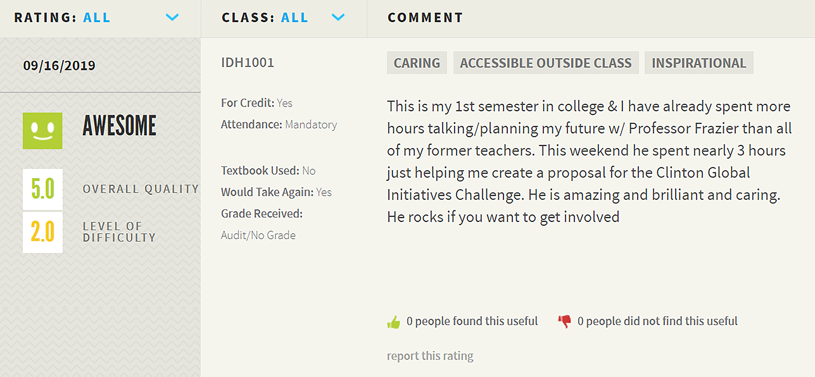
第二章 研究方案丨数据说明
教授页面的示例图：
每个学生的评价教授的详细数据，综合得分、课程难度、是否为了学分、是否强制出勤、是否再次选课、成绩、标签及文本评论
Notes:
详细学生评价数据

Slide 22
第三章
研究一

Slide 23
第三章 研究一丨目的
目的：
基于RMP的数据，探讨国外教授的教学特点、教师效能的影响因素

Slide 24
第三章 研究一丨助理教授、副教授与教授教龄的描述统计
数据：
伯克利加州大学，443名在职教授，115位教授的简历有效
结果：
助理教授( M = 2.46 年, SD = 2.33 年 )到副教授( M = 7.75 年, SD = 2.77 年 )需要5.29年
副教授( M = 7.75 年, SD = 2.77 年 )到教授( M = 13.33 年, SD = 4.77 年 )需要5.58年
助理教授平均需要6年获得副教授职位，副教授平均需要6年时间被提升为教授，因此教授的教龄一般超过12年(Lutter & Schröder, 2016; Cornell University, 2020; University of Houston, 2020)
Notes:
本研究是根据教师教龄判断教授职位，首先调研伯克利加州大学教授
教龄是指从该教授博士毕业后，从事博士后研究工作或者开始当讲师时到被评为助理教授的时间，副教授教龄及教授教龄依此类推

Slide 25
第三章 研究一丨高分教授与低分教授教学特点
高分教授、低分教授综合得分差异显著(Mann–Whitney U = 67172853984, p ＜ .001, Cohen’s w ＝ 5.28)
高分教授通常会被给予“给予良好反馈(Gives good feedback)”(9.54％)，“关怀(Caring)”(8.57％)和“受人尊敬(Respected)” (8.56％)
低分教授通常被给予“给分低(Tough grader)”(14.67％)，“逃课？你会挂科(Skip class? You won't pass.)” (9.66％)和“课前准备阅读(Get ready to read)”(9.33％)
Notes:
根据教授的综合得分划分
低分组（综合得分1.0-2.4分）
高分组（综合得分3.5-5.0分）

Slide 26
第三章 研究一丨助理教授、副教授与教授的教学特点
助理教授、副教授和教授的标签存在显著差异，数据见表5.3
助理教授被给予“给予良好反馈(Gives good feedback)”(8.31％)，“关怀(Caring)”(7.48％)和“尊重(Respected)”(6.72％)
副教授被给予“给予良好反馈(Gives good feedback)”(8.66％)，“给分低(Tough grader)”(8.33％)和“尊重(Respected)”(7.66％)
教授被给予给予 “给予良好反馈(Gives good feedback)”(8.92％)，“尊重(Respected)”(8.41％)和“给分低(Tough grader)”(8.17％)
Notes:
所有教授都有给予良好反馈
不过副教授，教授有给分低这一标签

Slide 27
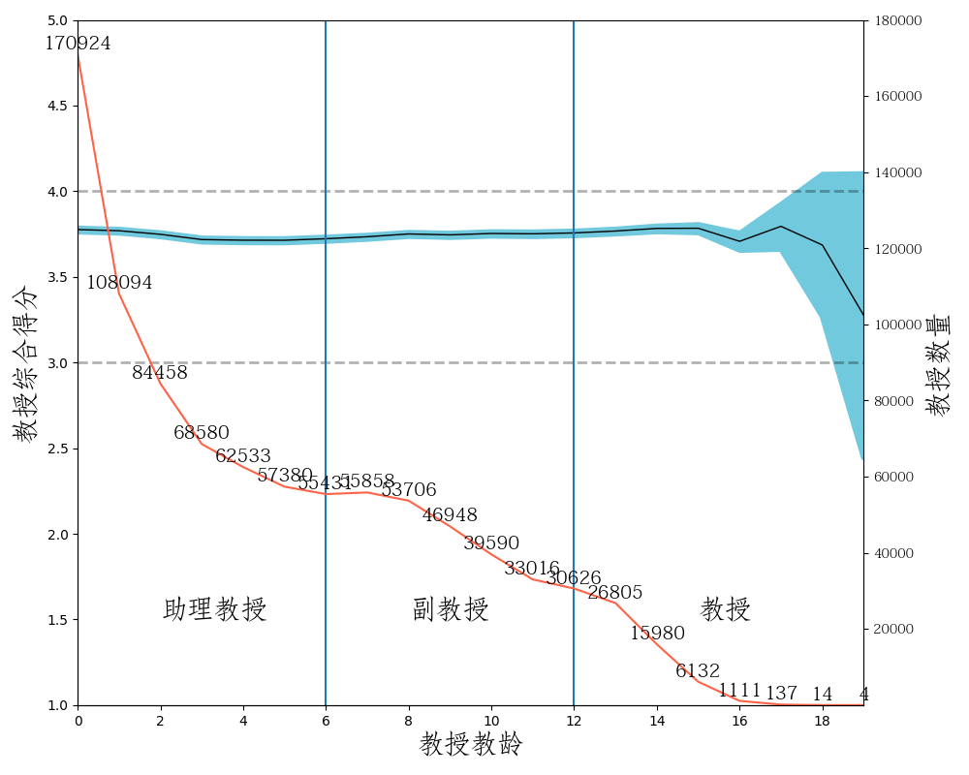
第三章 研究一丨助理教授、副教授与教授的教师效能随教龄的变化
助理教授、副教授与教授的综合得分存在差异(Kruskal-Wallis H = 2570.45，p <.001，η² = 0.00)，随着教授教龄的增加，教授的教学效能不会降低
教师综合得分与教授教龄的变化趋势。红线是不同教龄的教授数量，两条蓝线分别是助理教授与副教授、副教授与教师的教龄分隔线，黑线及蓝色阴影分别是教授平均分及标准误差(95%置信区间)
Notes:
针对教授们的教师效能得分

Slide 28
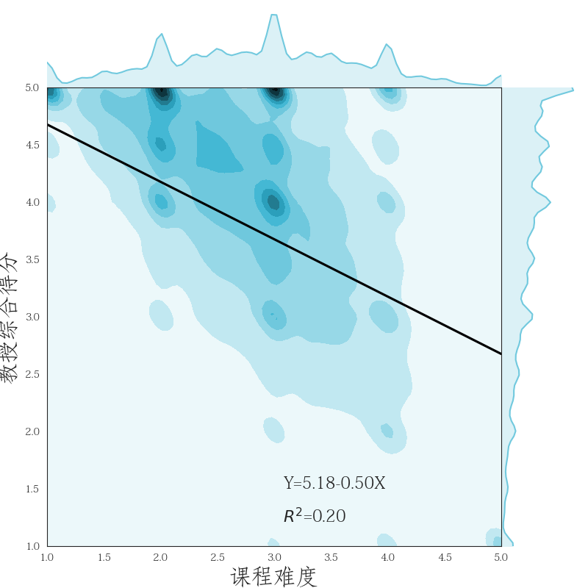
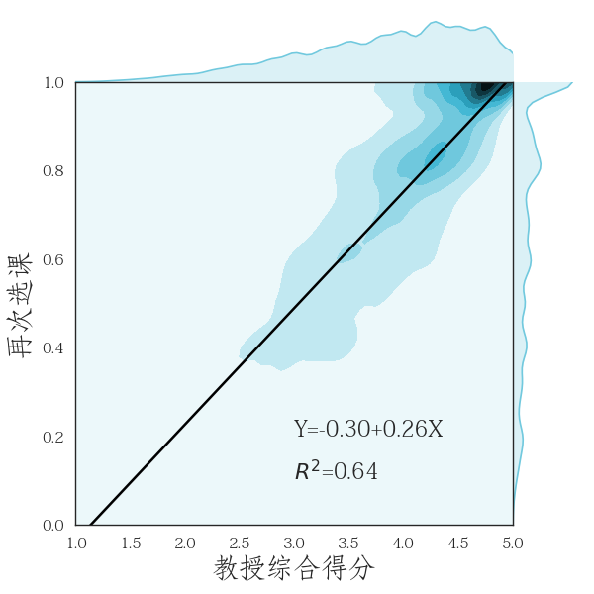
第三章 研究一丨课程难度、再次选课与教授的教师效能的相关及回归
课程难度( M = 2.86, SD = 0.91 )和教授的综合得分( M = 3.75，SD = 1.01 )之间的呈显著负相关( r = -0.45, p < .001 )
教授的综合得分( M = 3.82, SD = 0.81 )和再次选课( M = 0.71, SD = 0.27 ) 呈显著正相关( r = 0.80, p < .001 )
课程难度与教授综合得分的相关关系
再次选课比例与教授综合得分的相关关系
Notes:
课程越难，教师得分越低
教授得分越高，选课的可能性越高

Slide 29
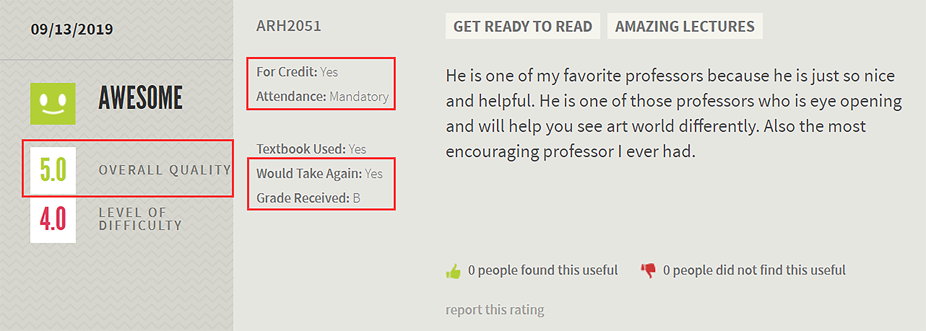
第三章 研究一丨学生成绩、出勤与教授教师效能的关系分析
每个学生除了给予教授综合得分外，还会说明是否为了学分选择本课程、本课程是否强制出勤及期末成绩

Slide 30
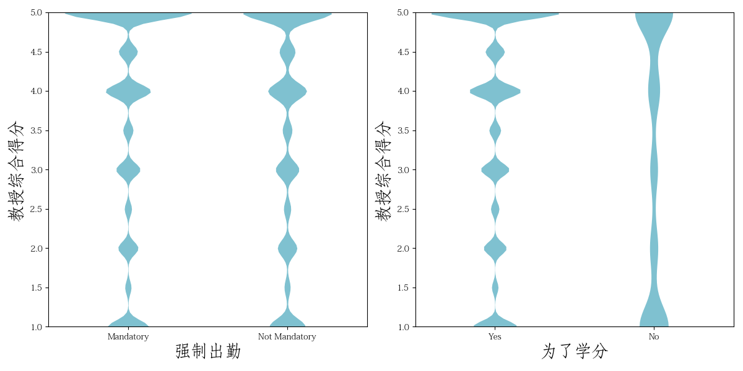
第三章 研究一丨学生成绩、出勤与教授教师效能的关系分析
为了学分的学生( N = 2487432，M = 3.69，SD = 1.45 )对教授的评分显著高于不是为了学分而选择本课程学生给予教授的评分( N = 14810，M = 3.23，SD = 1.70 )
选择强制出勤课程的学生给予教授的评分( N = 1721204，M = 3.73，SD = 1.46 )显著高于不强制出勤的学生给予教授的评分( N = 655633，M = 3.58），SD = 1.47 )

Slide 31
第三章 研究一丨学生成绩、出勤与教授教师效能的关系分析
教授的给予学生成绩都比较高，A +(15.03％)、A(35.65％)
不同成绩的学生给予的教授评分有显着差异(Kruskal-Wallis H = 384846.43，p <.001，η² = 0.20)
学生的成绩与是否再次选课的堆积图
Notes:
随着学生期末成绩降低，选课比例下降。
得高分 A+——B
以上是关于研究一的内容

Slide 32
第三章 研究一丨讨论
助理教授，副教授和教授的教师效能并没有随着教龄增加而下降。与非终身教授相比，终身教授提高学生毕业率 (Sav，2016)，非终身制教授的教学经验不足会对本科生产生负面影响 (Banasik & Dean, 2016)
在RMP中，“ WD”(退课)占1.55％，退课的学生给予教授的平均分为1.80，而且学生的反馈对教师的教学评估也存在一定偏见(Chitre & Srinivasan, 2018)。匿名评论给出负面反馈(Anderson & Simester, 2014)
Notes:
终身制度对教授和大学等机构依然起着至关重要的作用，在学生眼中，没有下降
这意味着即使学生不在学习，他们也可以给出负面反馈或较低的评分
因此也要谨慎对待学生的单方面反馈

Slide 33
第四章
研究二

Slide 34
第四章 研究二丨目的及方法
目的
探讨国内教师的教师效能及国外教授的教师效能在不同课程类型(线下、在线)上差异
研究工具
《大学教师教学效果评价问卷》(孟庆茂 & 刘红云, 2003)
被试
中国大学生被试， 375份有效问卷
男156人(M = 21.98岁, SD = 2.39岁)，女219人(M = 21.59岁, SD = 2.70岁)
被评价的讲师有182人，副教授是107人，教授86人
Notes:
本问卷应用广泛，信、效度良好。本问卷有32个题目，分为7个维度，
分别是学习价值感，教学热情与组织，群体互动，人际和谐，知识宽度，教学管理，功课量及难度。问卷采取Likert 5点评分
由于本次不同职称教师的样本量差异较大，因此首先对数据进行正态性检验，
结果显示各个维度的P-P图中数据点与理论直线基本重合，因此各维度数据符合正态分布，可以进行正态检验

Slide 35
第四章 研究二丨不同职称国内教师的教师效能分析
讲师线下课程(M = 3.99, SD = 0.59)及线上课程(M = 4.17, SD = 0.46)的综合得分存在显著差异(F_{(1,369)} = 5.73, p < .05)，但副教授(F_{(1,369)} = 5.73, p > .05)及教授(F_{(1,369)} = 5.73, p > .05)的线下、线上课程不存在显著差异
不同职称国内教师线下课程及在线课程的综合得分平均分及标准差

Slide 36
第四章 研究二丨国内教师的教学效果各维度分析
国内教师线下课程的功课量(M = 3.09, SD = 0.57)及在线课程功课量(M = 3.27，SD = 0.61)存在显著差异(t₍₃₇₃₎ = -2.918, p < .05, Cohen‘s d = 0.16)，其他6个维度上均不存在显著差异
国内教师线下课程及在线课程的各维度平均分及标准差
Notes:
针对国内教师的各维度的分析发现

Slide 37
第四章 研究二丨RMP不同职称教授的教师效能分析
在RMP上，教授的线下课程(N = 9294420, M = 3.70, SD = 1.42)的得分显著高于在线课程(N = 247365, M = 3.45, SD = 1.56)的得分(Mann–Whitney U = 1063841030165, p < .001, Cohen's d = 0.17)
RMP线下课程及在线课程的综合得分的平均分及标准差
Notes:
教授的线下课程得分高于在线课程

Slide 38
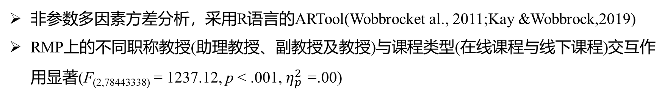
第四章 研究二丨RMP不同职称教授的教师效能分析
非参数多因素方差分析，采用R语言的ARTool(Wobbrocket al., 2011;Kay &Wobbrock,2019)
RMP上的不同职称教授(助理教授、副教授及教授)与课程类型(在线课程与线下课程)交互作用显著(F_{(2,78443338)} = 1237.12, p < .001, $η_{p}^{2}$ =.00)
不同职称教授线下课程、在线课程的综合得分平均分及标准差
Notes:
教授的线下课程得分普遍高于在线课程

Slide 39
第四章 研究二丨RMP不同学科的综合得分分析
通过非参数检验发现，会计学、艺术学、商科等10门学科的在线、线下课程均存在显著差异，化学及数学的在线、线下课程综合得分不存在显著差异，具体数据见表6.9
不同学科的在线课程、线下课程教师综合得分平均分及标准差

Slide 40
第四章 研究二丨讨论
国内教师在线课程的功课量(难度、进度)显著高于线下课程；讲师通过增加在线课程互动方式，例如弹幕、随堂提问等，提高学生学习的满意度，教师的互动与学生的在线课程的满意度呈显著正相关(r = 0.20, p < .05) (Horzum, 2015)
RMP上的国外教授的教师效能尽管存在差异，但效应量偏小，所以在线课程与线下课程的教师效能是一致的，学生在线课程学习效果与线下课程基本上是一样的(Enkin & Mejías-Bikandi, 2015)
RMP上的在线课程的教师效能得分普遍低于线下课程的教师效能得分，在线课程的课程难度普遍高于线下课程的课程难度；教师想要提高学生的在线课程的参与，清晰的授课、充满激情，有同伴互动，充分利用课程资源等是关键因素(Hew, 2016)
Notes:
副教授及教授在两种不同的上课形式上无差异
在线授课因为不是面对面，仪式感低，所以需要互动、教师有激情
总之
1、在线课程的难度要比线下课程难度大
2、年轻的教师可以增加互动来提高学习满意度

Slide 41
第五章
总讨论

Slide 42
第五章 总讨论丨主要发现
第一，在RMP上，教授教学效能不会随着教龄的增加而降低
第二，在RMP上，课程难度及给予学生成绩会影响学生对教师评价。课程难度越大，教师的综合得分越低；学生的期末成绩越低，教师的综合得分也越低
第三，国内教师，讲师在线下、在线课程类型上教师效能存在差异，副教授及教授无差异；多维度对比国内教师教学效果发现，国内教师线下、在线课程的功课量维度存在显著差异
第四，通过对不同学科的分析发现，RMP上的在线课程的教师效能得分普遍低于线下课程的教师效能得分，在线课程的课程难度普遍高于线下课程的课程难度

Slide 43
第五章 总讨论丨启示及应用
为传统教师评教模型，如增值评价模型提供了新思路，增值模型具有良好的扩展性，可以增加学生评教作为教师效能评估的内容
基于大数据分析，弥补了传统调查研究的小样本的不足
对比国内、国外教师效能的影响因素，对于制定教师教学评价指标具有现实意义，也为改善教师教学实践提供一定指导
Notes:
因为增值模型具有良好的扩展性，可以增加学生评教作为教师效能评估的重要内容，其他模型也可借鉴，从而丰富评估维度及内容，完善教师评价模型。

Slide 44
第五章 总讨论丨研究局限
第一，本研究从学生的角度对教师的教师效能进行研究，未考虑教师的其他教学服务及学术研究和贡献，也未考虑教师的自我评价、同行评价等重要内容
第二，学生评价存在一定偏见，RMP的评价问卷是一种态度量表，而不是教学绩效量表(Clayson, 2014; Legg & Wilson, 2012)
第三，大数据的优势是数量庞大，但是劣势是数据质量存在问题，需要做好数据清理

Slide 45
第六章
展望

Slide 46
第六章 展望
评价内容：增加教师的自我评价、同行评价
数据收集：领英(职位数据)、researchgate.com(学术数据)、谷歌学术(学术数据)
数据清理：数据质量评价体系，从完整性(数据完整，无缺失)；一致性(数据规范统一)；准确性(数据准确，无异常或者错误信息)等方面确保数据质量
数据分析：通过文本挖掘工具来从文本评论中提取学生的情感表达，了解学生对教师的教学态度

Slide 47
恳请各位老师批评指正

